Slide 1
DEPARTAMENTO DE CIENCIAS DE LA ENERGÍA Y MECÁNICA
CARRERA DE INGENIERÍA MECATRÓNICA
TRABAJO DE TITULACIÓN PREVIO A LA OBTENCIÓN DEL TÍTULO DE INGENIERÍA MECATRÓNICA
TEMA: “DISEÑO Y CONSTRUCCIÓN DE UN EQUIPO DE SONDEO ELÉCTRICO VERTICAL PARA ESTUDIOS DE ESTRUCTURAS PERMEABLES”
AUTORES: CÁCERES CASTRO CARLOS EDUARDO
CASTILLO PADILLA LUIS RUBÉN
DIRECTOR: SANDOVAL ERAZO WASHINGTON RAMIRO
SANGOLQUÍ, ABRIL 2016

Slide 2
DISEÑO Y CONSTRUCCIÓN DE UN EQUIPO DE SONDEO ELÉCTRICO VERTICAL PARA ESTUDIO DE ESTRUCTURAS PERMEABLES
ÍNDICE
1. GENERALIDADES
2. MARCO TEÓRICO
3. DISEÑO Y CONSTRUCCIÓN
4. PRUEBAS Y VALIDACIÓN DE RESULTADOS
5. ANÁLISIS ECONÓMICO
6. CONCLUSIONES Y RECOMENDACIONES

Slide 3
DISEÑO Y CONSTRUCCIÓN DE UN EQUIPO DE SONDEO ELÉCTRICO VERTICAL PARA ESTUDIO DE ESTRUCTURAS PERMEABLES
ÍNDICE
1. GENERALIDADES
2. MARCO TEÓRICO
3. DISEÑO Y CONSTRUCCIÓN
4. PRUEBAS Y RESULTADOS
5. ANÁLISIS ECONÓMICO
6. CONCLUSIONES Y RECOMENDACIONES

Slide 4
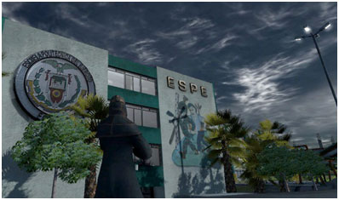

DISEÑO Y CONSTRUCCIÓN DE UN EQUIPO DE SONDEO ELÉCTRICO VERTICAL PARA ESTUDIO DE ESTRUCTURAS PERMEABLES
UNIVERSIDAD DE LAS FUERZAS ARMADAS ¨ESPE¨
DEPARTAMENTO DE CIENCIAS DE LA TIERRA Y LA CONSTRUCCIÓN
ESTUDIOS
LABORATORIO DE SUELOS
FILTRACIONES
DISEÑO DE PRESAS
ESTRUCTURAS HIDRÁULICAS
CONSULTORÍA
ANTECEDENTES

Slide 5

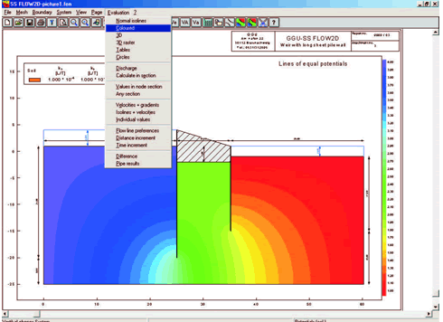

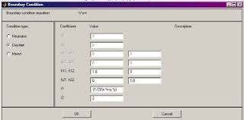
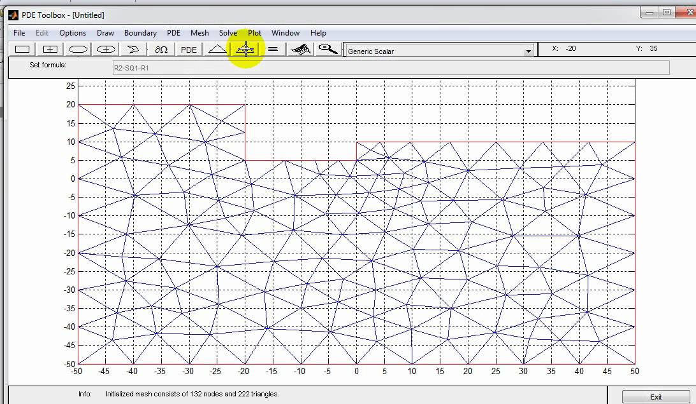
DISEÑO Y CONSTRUCCIÓN DE UN EQUIPO DE SONDEO ELÉCTRICO VERTICAL PARA ESTUDIO DE ESTRUCTURAS PERMEABLES
ANTECEDENTES
CONDICIONES DE BORDE
SOFTWARE ESPECIALIZADO
EXPERTICIA DEL USUARIO

Slide 6
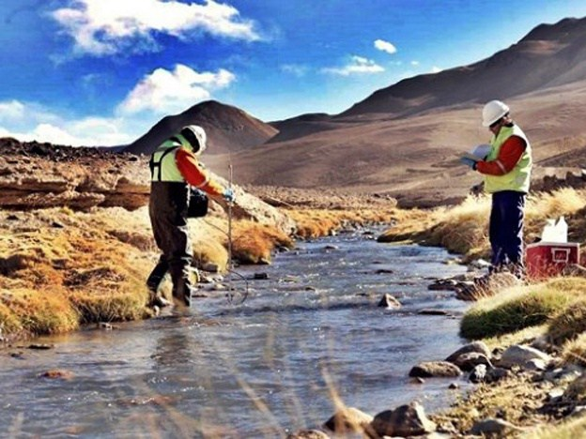
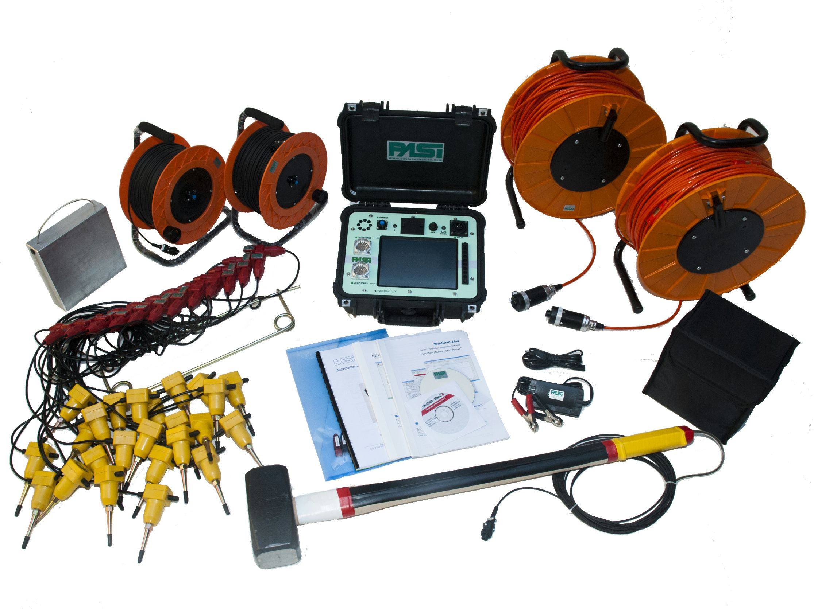
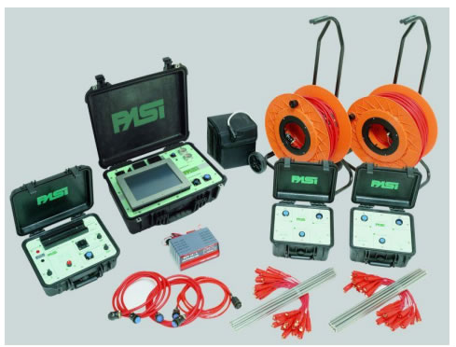
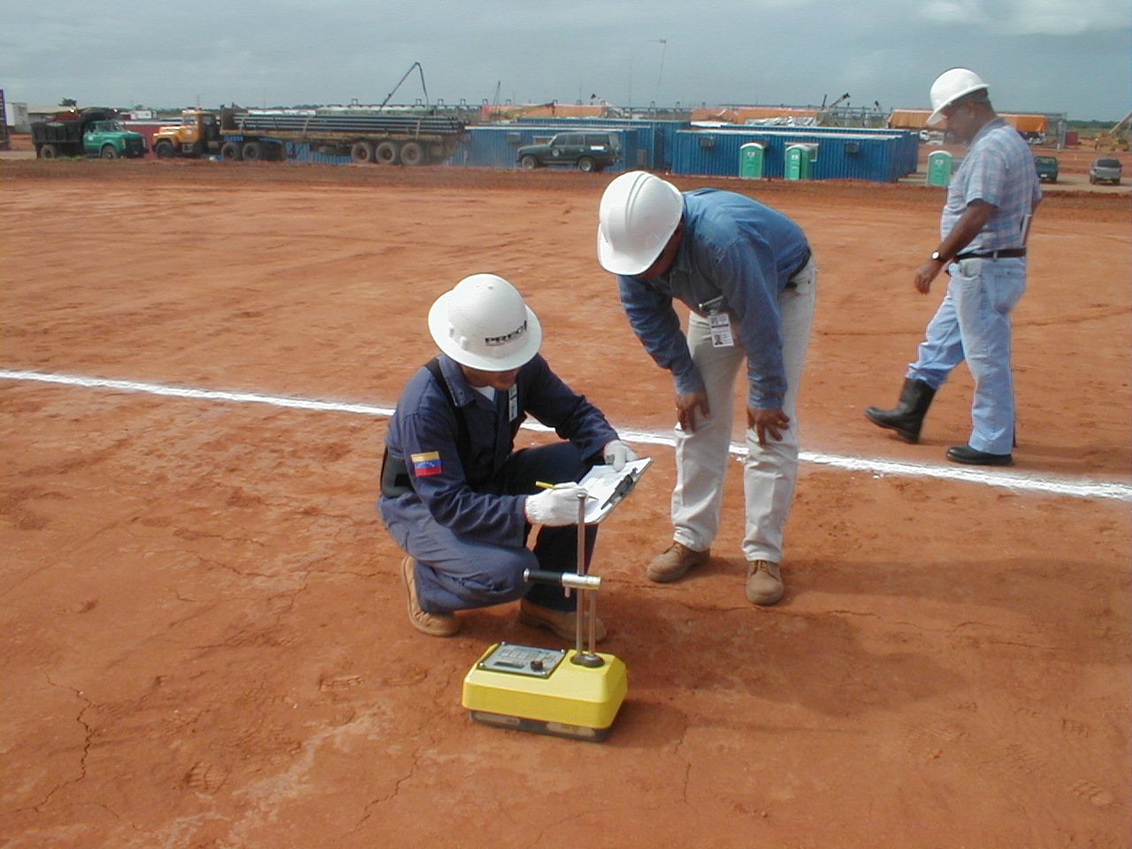
DISEÑO Y CONSTRUCCIÓN DE UN EQUIPO DE SONDEO ELÉCTRICO VERTICAL PARA ESTUDIO DE ESTRUCTURAS PERMEABLES
ANTECEDENTES
NO POSEEN INTERFAZ HMI
EQUIPOS PARA ESTUDIOS GEOTÉCNICOS
INSTALACIÓN EN EXTERIORES

Slide 7
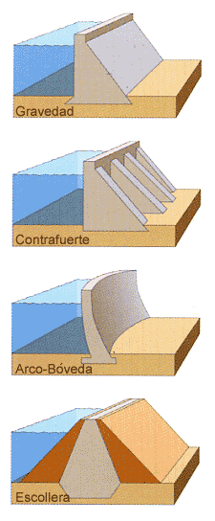
DISEÑO Y CONSTRUCCIÓN DE UN EQUIPO DE SONDEO ELÉCTRICO VERTICAL PARA ESTUDIO DE ESTRUCTURAS PERMEABLES
ALCANCE
ESTUDIO DE ESTRUCTURAS
GEOMETRÍAS INDISTINTAS

Slide 8
DISEÑO Y CONSTRUCCIÓN DE UN EQUIPO DE SONDEO ELÉCTRICO VERTICAL PARA ESTUDIO DE ESTRUCTURAS PERMEABLES
JUSTIFICACIÓN E IMPORTANCIA
DISEÑO ÓPTIMO DE ESTRUCTURAS
EFICIENCIA Y OPTIMIZACIÓN
NECESIDAD
OPTIMIZAR TIEMPOS Y RECURSOS
CONFIABILIDAD DE RESULTADOS
AUTOMATIZAR
EQUIPO CON INTERFAZ DE FÁCIL INTERPRETACIÓN
PRÁCTICO PARA EL USUARIO

Slide 9
DISEÑO Y CONSTRUCCIÓN DE UN EQUIPO DE SONDEO ELÉCTRICO VERTICAL PARA ESTUDIO DE ESTRUCTURAS PERMEABLES
OBJETIVO GENERAL
DISEÑAR Y CONSTRUIR UN EQUIPO FUNDAMENTADO EN EL SONDEO ELÉCTRICO VERTICAL QUE PERMITA REPRESENTAR LAS TRAYECTORIAS DE FILTRACIONES DE AGUA EN CUERPOS Y ESTRUCTURAS PERMEABLES, CON INTERFAZ HUMANO-MÁQUINA PARA ESTUDIO E INVESTIGACIÓN DE OBRAS HIDRÁULICAS.

Slide 10
DISEÑO Y CONSTRUCCIÓN DE UN EQUIPO DE SONDEO ELÉCTRICO VERTICAL PARA ESTUDIO DE ESTRUCTURAS PERMEABLES
OBJETIVOS ESPECÍFICOS
DESCRIBIR EL PROCESO DE FILTRACIÓN SUBTERRÁNEA DE AGUA Y SU RELACIÓN CON EL FLUJO ELÉCTRICO COMO ESTRATEGIA DE SIMULACIÓN FÍSICA.
ANALIZAR EL SONDEO ELÉCTRICO VERTICAL PARA IMPLEMENTARLO EN UN EQUIPO QUE PERMITA EL ANÁLISIS DE LOS COMPONENTES SUELO, AGUA Y ESTRUCTURA.
DISEÑAR Y MANUFACTURAR LOS COMPONENTES MECÁNICOS DEL SISTEMA, COMO SON BANCADA, TORNILLOS SIN FIN, RODAMIENTOS Y OTROS QUE PERMITAN EL FUNCIONAMIENTO DEL EQUIPO.
DIMENSIONAR Y SELECCIONAR LOS COMPONENTES ELÉCTRICOS DEL SISTEMA, COMO SON ACTUADORES, CONTROLADORES Y SENSORES PARA ADAPTARLOS EN EL FUNCIONAMIENTO DEL EQUIPO.
REALIZAR PRUEBAS DE ESTUDIO DE SUELOS CON EL EQUIPO PARA LA COMPROBACIÓN Y VALIDACIÓN DE LOS RESULTADOS OBTENIDOS.

Slide 11
DISEÑO Y CONSTRUCCIÓN DE UN EQUIPO DE SONDEO ELÉCTRICO VERTICAL PARA ESTUDIO DE ESTRUCTURAS PERMEABLES
1. GENERALIDADES
2. MARCO TEÓRICO
3. DISEÑO Y CONSTRUCCIÓN
4. PRUEBAS Y VALIDACIÓN DE RESULTADOS
5. ANÁLISIS ECONÓMICO
6. CONCLUSIONES Y RECOMENDACIONES

Slide 12
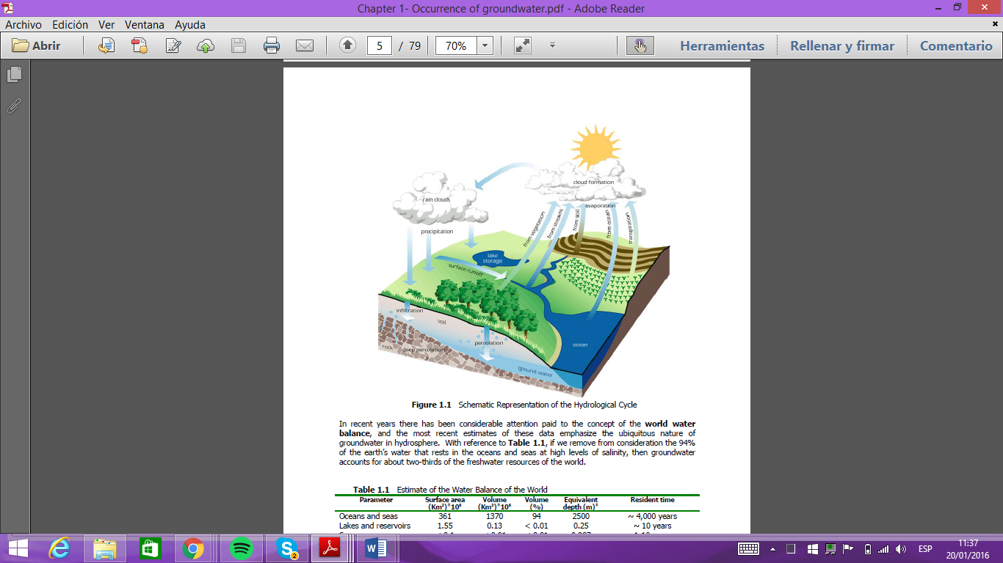
DISEÑO Y CONSTRUCCIÓN DE UN EQUIPO DE SONDEO ELÉCTRICO VERTICAL PARA ESTUDIO DE ESTRUCTURAS PERMEABLES
GENERALIDADES DE LA FILTRACIÓN
ORIGEN DE LA FILTRACIÓN
CICLO HIDROLÓGICO

Slide 13
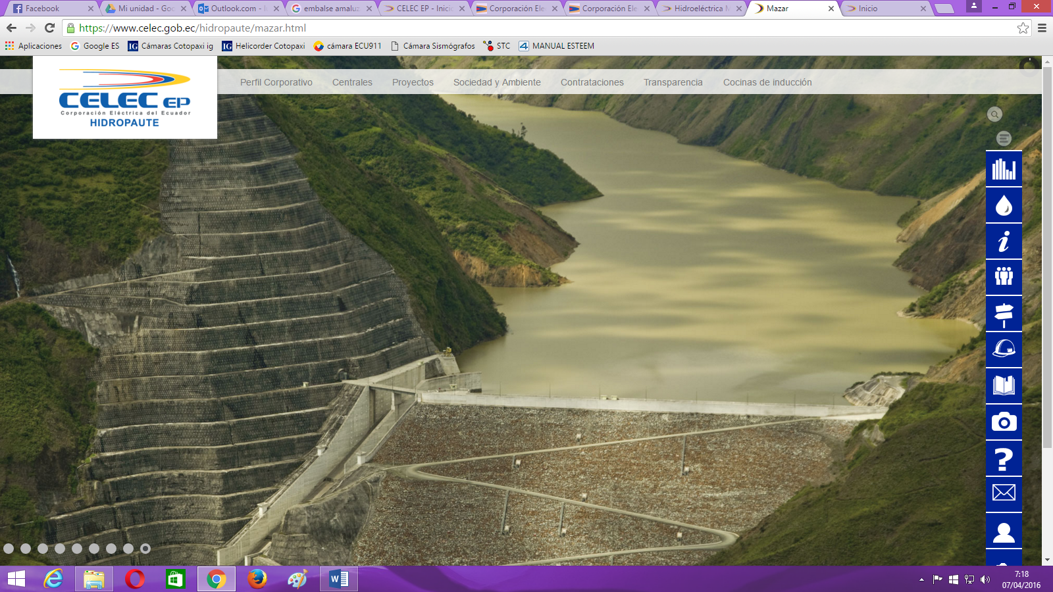
DISEÑO Y CONSTRUCCIÓN DE UN EQUIPO DE SONDEO ELÉCTRICO VERTICAL PARA ESTUDIO DE ESTRUCTURAS PERMEABLES
GENERALIDADES DE LA FILTRACIÓN
OBRAS HIDRÁULICAS
ALMACENAN TEMPORALMENTE PRECIPITACIONES
SATISFACEN NECESIDADES HUMANAS

Slide 14
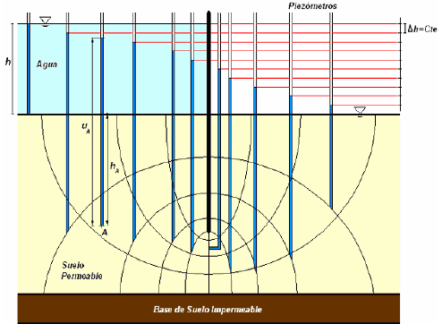
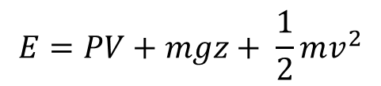
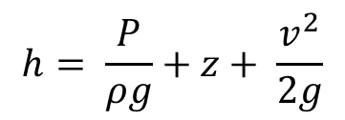
DISEÑO Y CONSTRUCCIÓN DE UN EQUIPO DE SONDEO ELÉCTRICO VERTICAL PARA ESTUDIO DE ESTRUCTURAS PERMEABLES
POTENCIAL HIDRÁULICO
$$E=PV+mgz+ \frac{1}{2}mv^{2}$$
ENERGÍA MECÁNICA DEL AGUA
$$h= \frac{P}{ρg}+z+ \frac{v^{2}}{2g}$$
CARGA HIDRÁULICA
FLUJO DESDE PUNTOS DE MAYOR ENERGÍA HACÍA PUNTOS DE MENOR ENERGÍA (EQUILIBRIO)

Slide 15
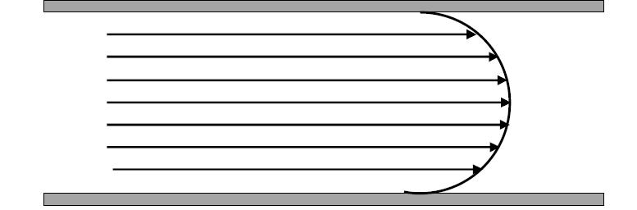
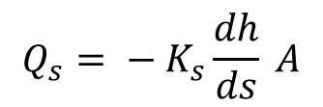

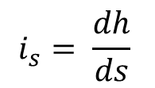
DISEÑO Y CONSTRUCCIÓN DE UN EQUIPO DE SONDEO ELÉCTRICO VERTICAL PARA ESTUDIO DE ESTRUCTURAS PERMEABLES
LEY DE DARCY
$$Q_{s}= − K_{s}\frac{dh}{ds} A$$
$$i_{s}= \frac{dh}{ds}$$
GRADIENTE HIDRÁULICO
$$K_{s}$$
CONDUCTIVIDAD HIDRÁULICA
APLICABILIDAD DE LA LEY
FLUJO LAMINAR (VISCOSIDAD ALTA, VELOCIDADES BAJAS)

Slide 16
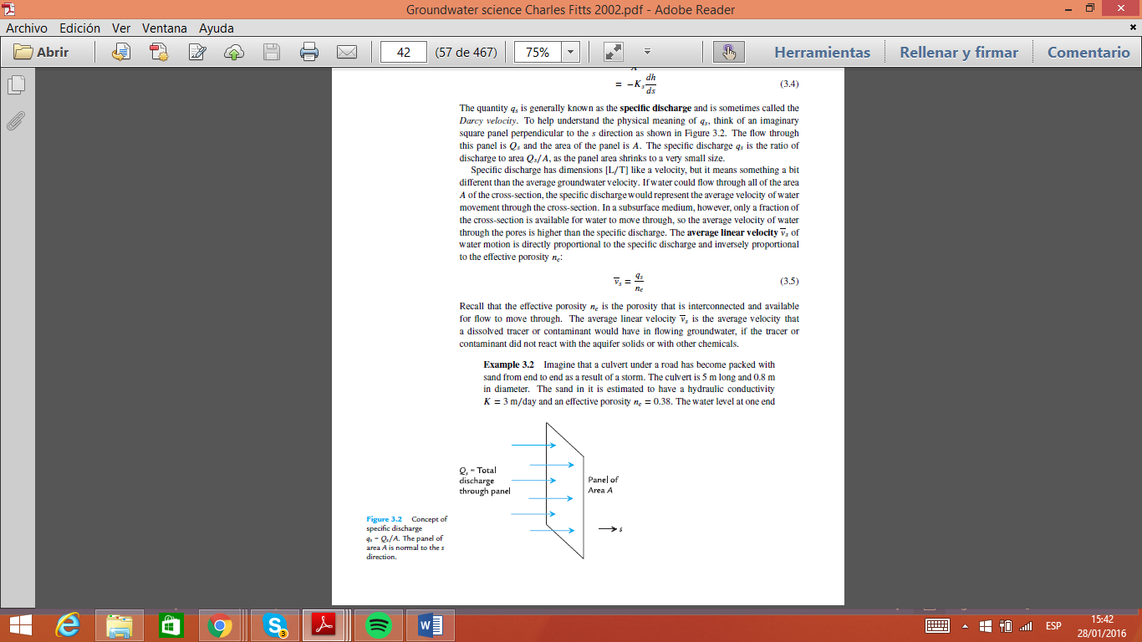
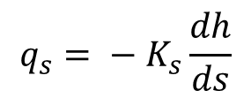
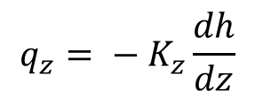
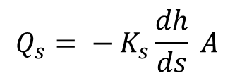
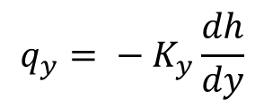
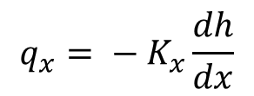
DISEÑO Y CONSTRUCCIÓN DE UN EQUIPO DE SONDEO ELÉCTRICO VERTICAL PARA ESTUDIO DE ESTRUCTURAS PERMEABLES
LEY DE DARCY
$$Q_{s}= − K_{s}\frac{dh}{ds} A$$
$$q_{s}= − K_{s}\frac{dh}{ds}$$
VELOCIDAD DE DARCY
SE APLICA EN MOVIMIENTO EN TRES DIMENSIONES
$$q_{x}= − K_{x}\frac{dh}{dx}$$
$$q_{y}= − K_{y}\frac{dh}{dy}$$
$$q_{z}= − K_{z}\frac{dh}{dz}$$

Slide 17
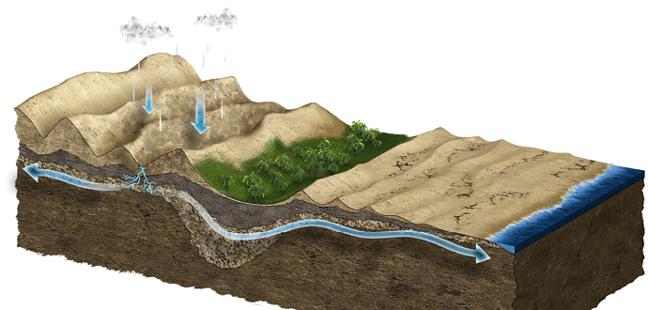
DISEÑO Y CONSTRUCCIÓN DE UN EQUIPO DE SONDEO ELÉCTRICO VERTICAL PARA ESTUDIO DE ESTRUCTURAS PERMEABLES
ACUÍFEROS
POROSIDAD
CONDUCTIVIDAD HIDRÁULICA
TRANSMISIBILIDAD

Slide 18
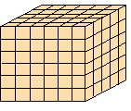
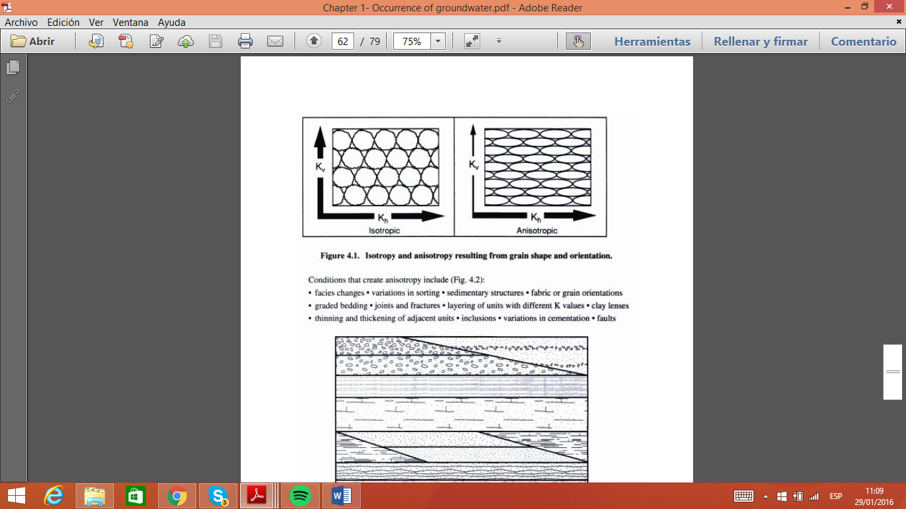

DISEÑO Y CONSTRUCCIÓN DE UN EQUIPO DE SONDEO ELÉCTRICO VERTICAL PARA ESTUDIO DE ESTRUCTURAS PERMEABLES
HOMOGENEIDAD E ISOTROPÍA
MATERIA GEOLÓGICO
$$K_{x}≈ K_{y}≈ K_{z}$$
GRANOS DE IGUAL TAMAÑO E IGUAL FORMA
PROPIEDADES IDÉNTICAS EN TODAS LAS DIRECCIONES

Slide 19
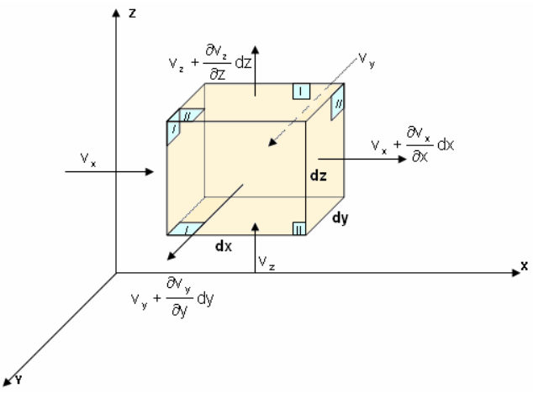
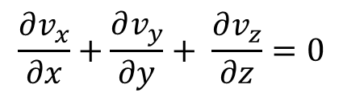
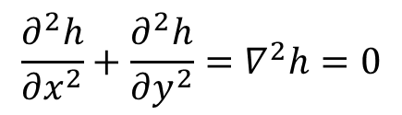
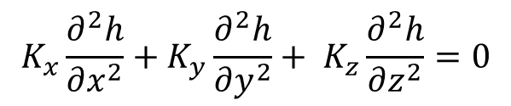
DISEÑO Y CONSTRUCCIÓN DE UN EQUIPO DE SONDEO ELÉCTRICO VERTICAL PARA ESTUDIO DE ESTRUCTURAS PERMEABLES
ECUACIONES HIDRODINÁMICAS
BALANCE DE MASAS
$$\frac{∂v_{x}}{∂x}+\frac{∂v_{y}}{∂y}+ \frac{∂v_{z}}{∂z}=0$$
$$K_{x}\frac{∂^{2}h}{∂x^{2}}+K_{y}\frac{∂^{2}h}{∂y^{2}}+ K_{z}\frac{∂^{2}h}{∂z^{2}}=0$$
SE CONSIDERA AL FLUJO BIDIMENSIONAL
$$\frac{∂^{2}h}{∂x^{2}}+\frac{∂^{2}h}{∂y^{2}}=∇^{2}h=0$$
CAUDAL DE ENTRADA = CAUDAL DE SALIDA

Slide 20
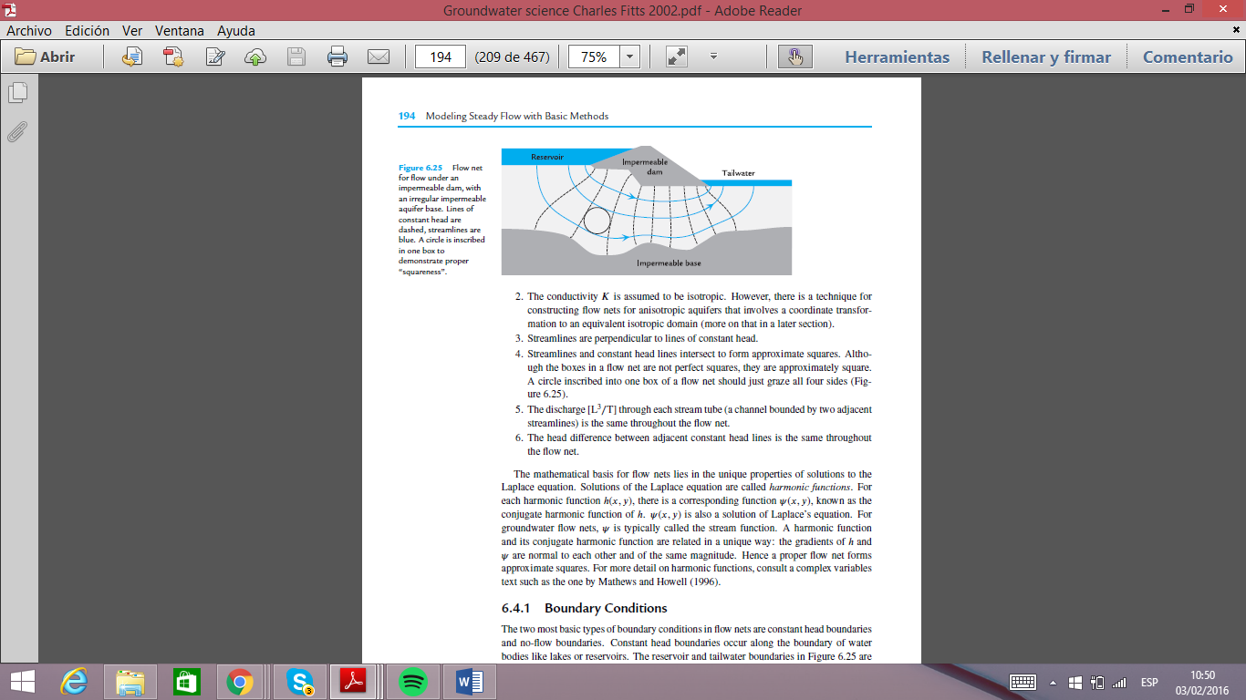



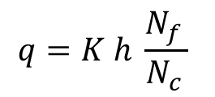

DISEÑO Y CONSTRUCCIÓN DE UN EQUIPO DE SONDEO ELÉCTRICO VERTICAL PARA ESTUDIO DE ESTRUCTURAS PERMEABLES
RED DE FLUJO
$$h$$
$ψ$
SOLUCIÓN GRÁFICA DE LA ECUACIÓN DE LAPLACE
FUNCIÓN POTENCIAL $Φ$ LÍNEAS EQUIPOTENCIALES NC
FUNCIÓN DE FLUJO $Ψ$ LÍNEAS DE FLUJO NF
$$ϕ$$
$$q=K h \frac{N_{f} }{N_{c} }$$
CAUDAL DE LA RED

Slide 21
CALCULOS RED DE FLUJO (PRESIONES, SUBRESION, CAUDAL, TUBIFICACION)

Slide 22
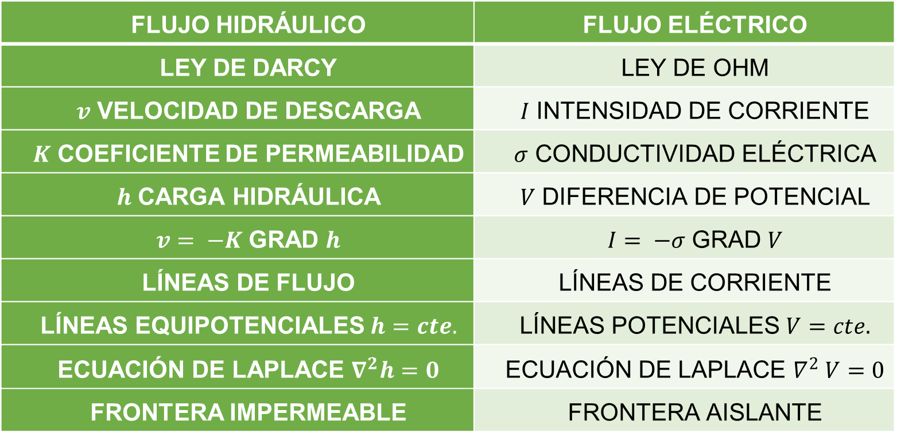
DISEÑO Y CONSTRUCCIÓN DE UN EQUIPO DE SONDEO ELÉCTRICO VERTICAL PARA ESTUDIO DE ESTRUCTURAS PERMEABLES
ANALOGÍA DEL FLUJO ELÉCTRICO CON EL FLUJO HIDRÁULICO
FLUJO HIDRÁULICO | FLUJO ELÉCTRICO
LEY DE DARCY | LEY DE OHM
$v$ VELOCIDAD DE DESCARGA | $I$ INTENSIDAD DE CORRIENTE
$K$ COEFICIENTE DE PERMEABILIDAD | $σ$ CONDUCTIVIDAD ELÉCTRICA
$h$ CARGA HIDRÁULICA | $V$ DIFERENCIA DE POTENCIAL
$v= −K$GRAD $h$ | $I= −σ$GRAD $V$
LÍNEAS DE FLUJO | LÍNEAS DE CORRIENTE
LÍNEAS EQUIPOTENCIALES $h=cte.$ | LÍNEAS POTENCIALES $V=cte.$
ECUACIÓN DE LAPLACE $∇^{2}h=0$ | ECUACIÓN DE LAPLACE $∇^{2} V=0$
FRONTERA IMPERMEABLE | FRONTERA AISLANTE

Slide 23
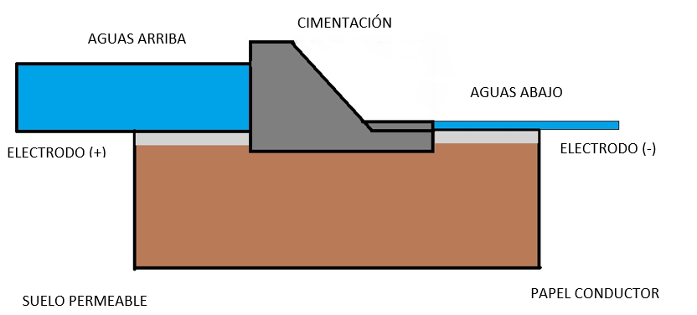
DISEÑO Y CONSTRUCCIÓN DE UN EQUIPO DE SONDEO ELÉCTRICO VERTICAL PARA ESTUDIO DE ESTRUCTURAS PERMEABLES
EXPERIMENTO PRÁCTICO DE LA ANALOGÍA ELECTRO-HIDRODINÁMICA

Slide 24
DISEÑO Y CONSTRUCCIÓN DE UN EQUIPO DE SONDEO ELÉCTRICO VERTICAL PARA ESTUDIO DE ESTRUCTURAS PERMEABLES
1. GENERALIDADES
2. MARCO TEÓRICO
3. DISEÑO Y CONSTRUCCIÓN
4. PRUEBAS Y VALIDACIÓN DE RESULTADOS
5. ANÁLISIS ECONÓMICO
6. CONCLUSIONES Y RECOMENDACIONES

Slide 25
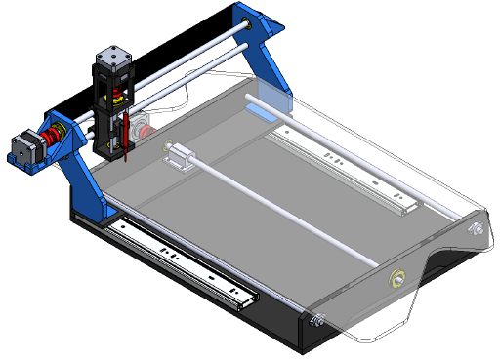
DISEÑO Y CONSTRUCCIÓN DE UN EQUIPO DE SONDEO ELÉCTRICO VERTICAL PARA ESTUDIO DE ESTRUCTURAS PERMEABLES
DISEÑO
EQUIPO DE CONTROL NUMÉRICO
MOVIMIENTO EN 3 EJES (X.Y.Z)
REQUERIMIENTOS
MEDICIÓN DE VOLTAJE AUTOMÁTICA
PAPEL CONDUCTOR A3-A4

Slide 26
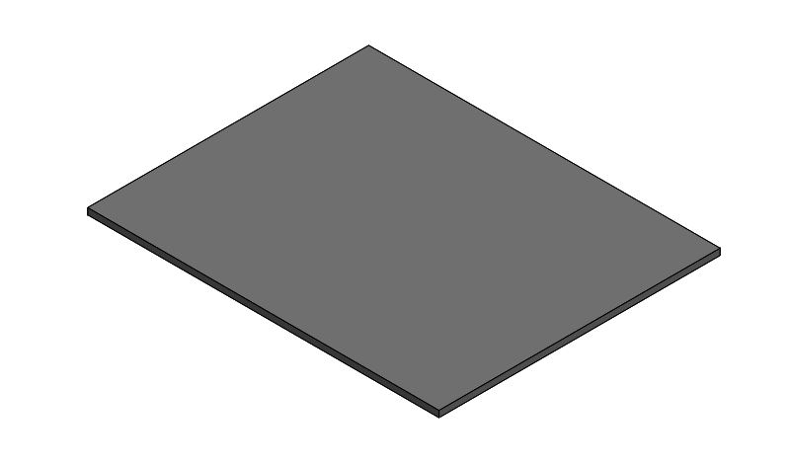
DISEÑO Y CONSTRUCCIÓN DE UN EQUIPO DE SONDEO ELÉCTRICO VERTICAL PARA ESTUDIO DE ESTRUCTURAS PERMEABLES
ESTRUCTURA
BASE
MATERIAL: MADERA
PROCESO: CORTE
FUNCIÓN: SOPORTA LA ESTRUCTURA

Slide 27
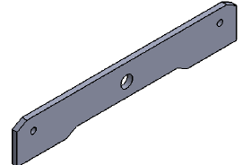
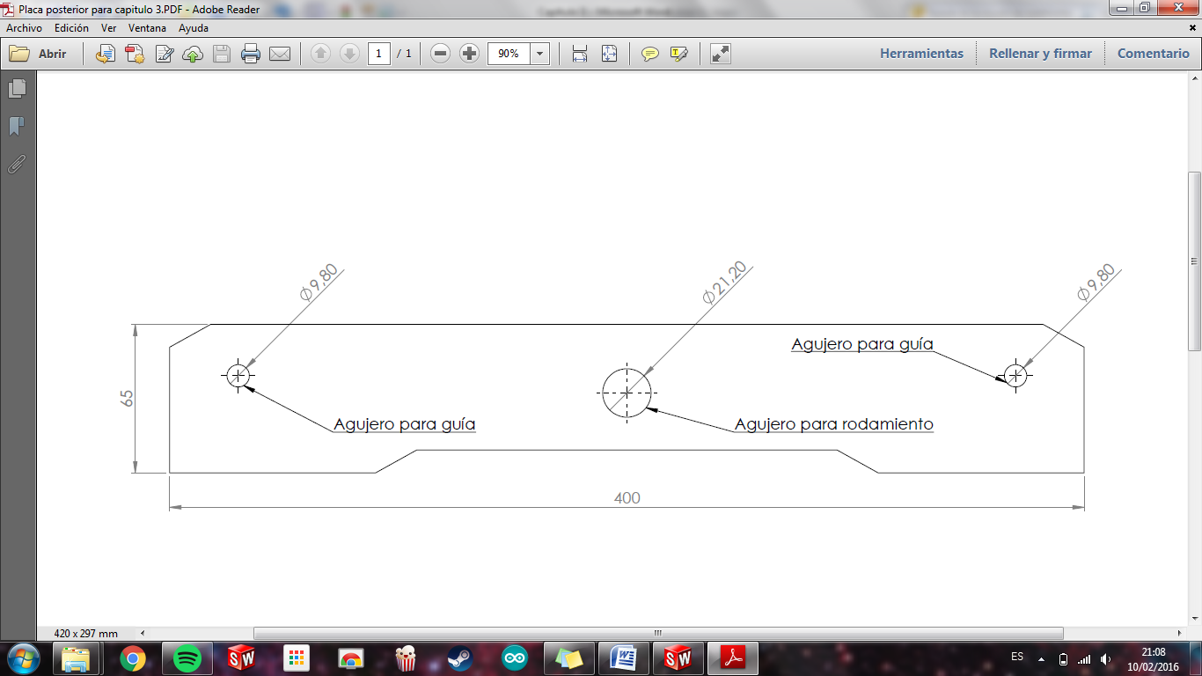
DISEÑO Y CONSTRUCCIÓN DE UN EQUIPO DE SONDEO ELÉCTRICO VERTICAL PARA ESTUDIO DE ESTRUCTURAS PERMEABLES
ESTRUCTURA
PLACAS DE SOPORTE
MATERIAL: MADERA
PROCESO: CORTE, TALADRADO
FUNCIÓN: SOPORTA EL TABLERO

Slide 28
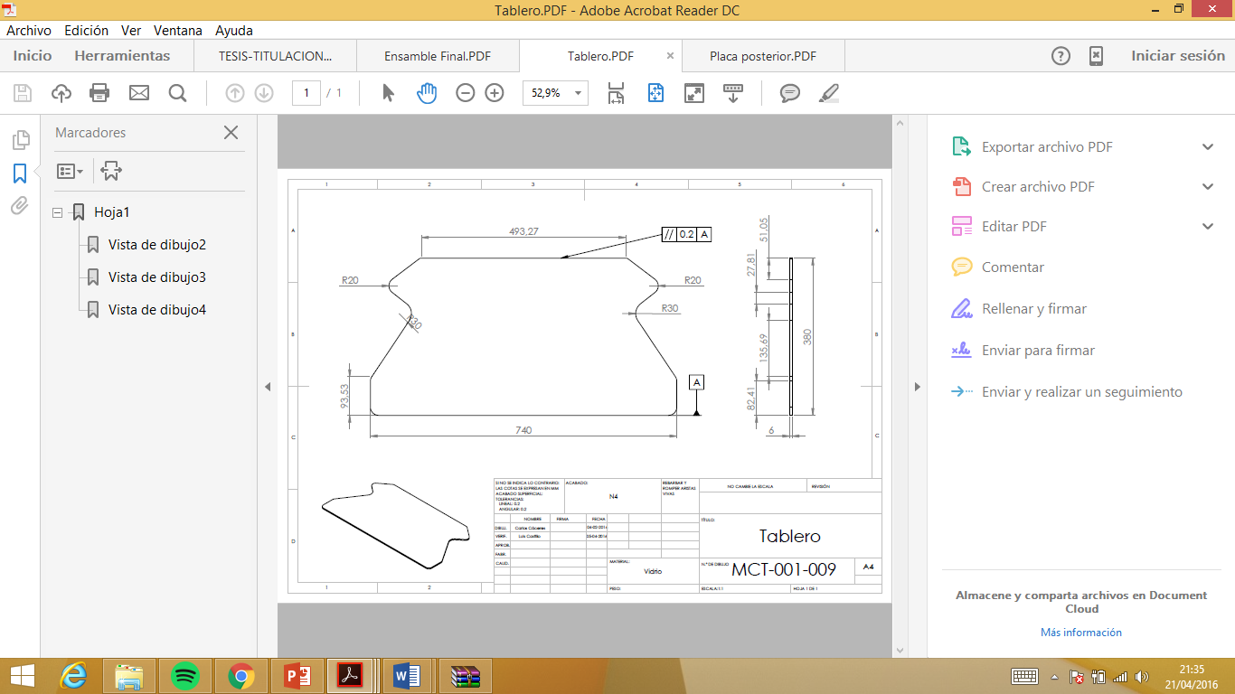
DISEÑO Y CONSTRUCCIÓN DE UN EQUIPO DE SONDEO ELÉCTRICO VERTICAL PARA ESTUDIO DE ESTRUCTURAS PERMEABLES
ESTRUCTURA
TABLERO
MATERIAL: VIDRIO (NO CONDUCTOR ELÉCTRICO)
PROCESO: CORTE, PULIDO
FUNCIÓN: FIJA EL PAPEL PARA LA MEDICIÓN

Slide 29
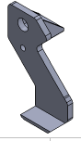
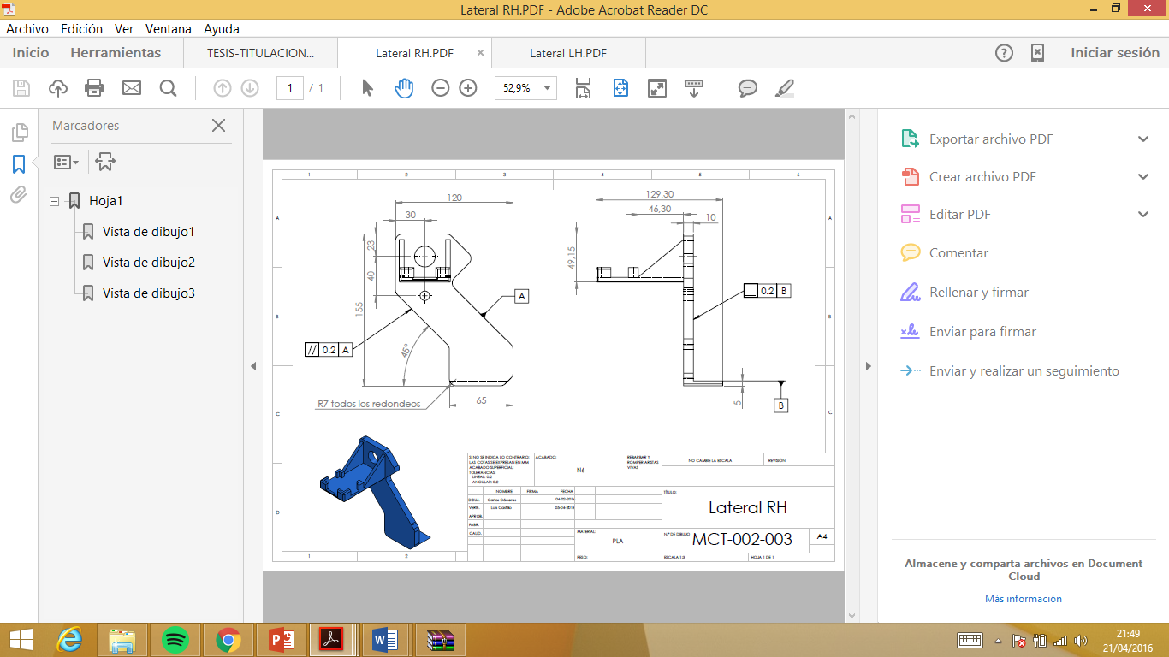
DISEÑO Y CONSTRUCCIÓN DE UN EQUIPO DE SONDEO ELÉCTRICO VERTICAL PARA ESTUDIO DE ESTRUCTURAS PERMEABLES
ESTRUCTURA
SOPORTES EJE Y
MATERIAL: PLA
PROCESO: IMPRESIÓN 3D
FUNCIÓN: SOPORTA EL MECANISMO DEL EJE Y

Slide 30
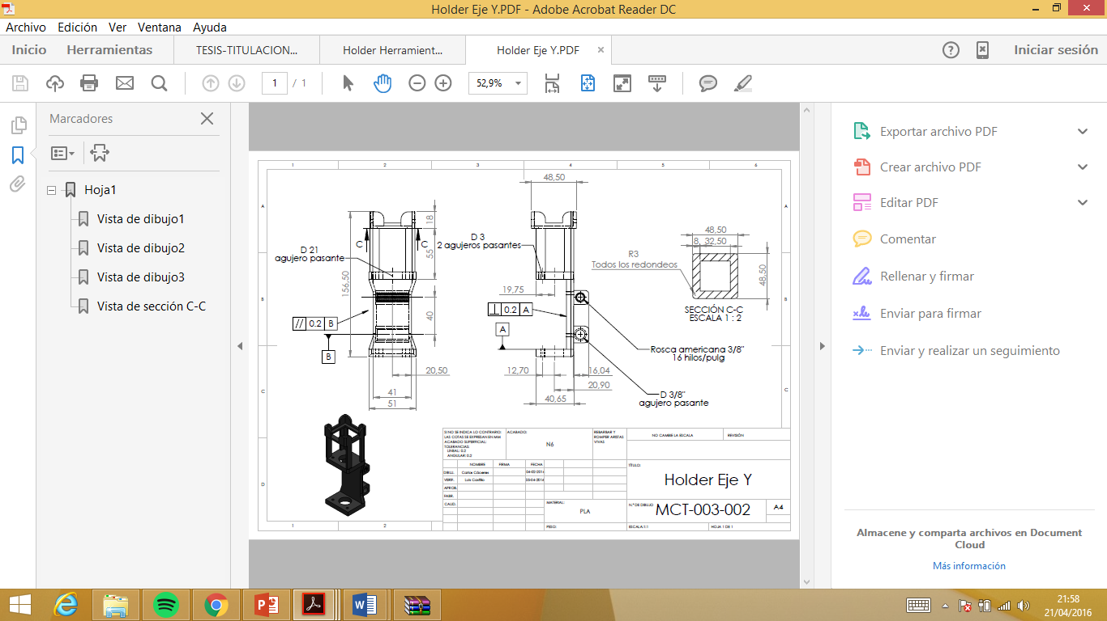
DISEÑO Y CONSTRUCCIÓN DE UN EQUIPO DE SONDEO ELÉCTRICO VERTICAL PARA ESTUDIO DE ESTRUCTURAS PERMEABLES
ESTRUCTURA
SOPORTE EJE Z
MATERIAL: PLA
PROCESO: IMPRESIÓN 3D
FUNCIÓN: SOPORTA EL MECANISMO DEL EJE Z Y EL HOLDER DE LA HERRAMIENTA

Slide 31
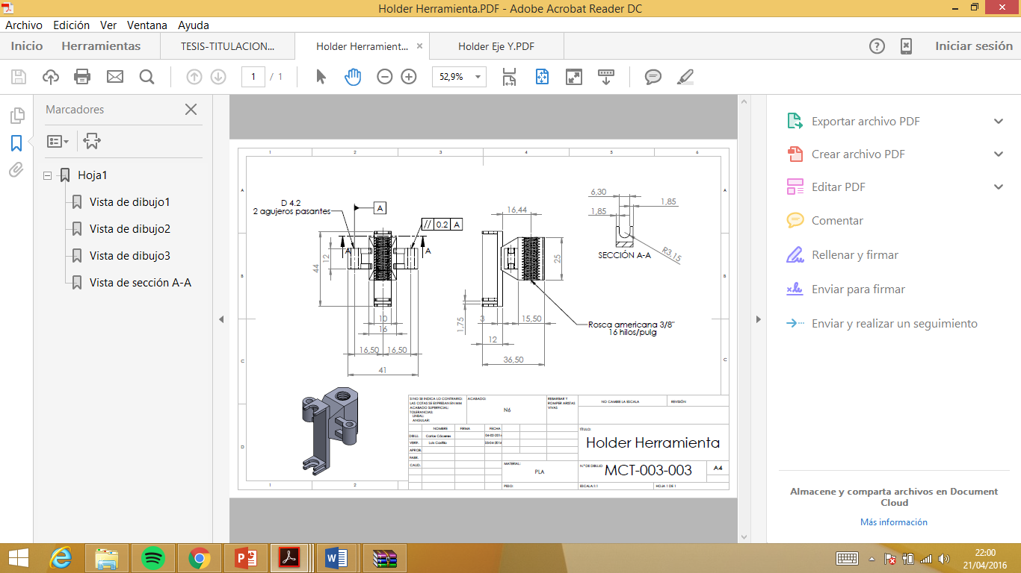
DISEÑO Y CONSTRUCCIÓN DE UN EQUIPO DE SONDEO ELÉCTRICO VERTICAL PARA ESTUDIO DE ESTRUCTURAS PERMEABLES
ESTRUCTURA
HOLDER HERRAMIENTA
MATERIAL: PLA
PROCESO: IMPRESIÓN 3D
FUNCIÓN: SOPORTA EL MECANISMO LA HERRAMIENTA (PUNTA DE MULTÍMETRO)

Slide 32
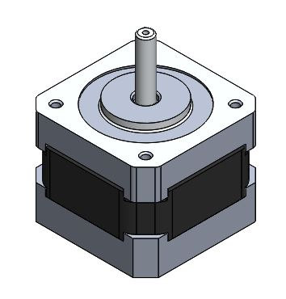
DISEÑO Y CONSTRUCCIÓN DE UN EQUIPO DE SONDEO ELÉCTRICO VERTICAL PARA ESTUDIO DE ESTRUCTURAS PERMEABLES
MECANISMO
MOTORES
DENOMINACIÓN: NEMA 17
TORQUE: 0.30 NM
FUNCIÓN: GENERAR MOVIMIENTO DE LOS EJES

Slide 33
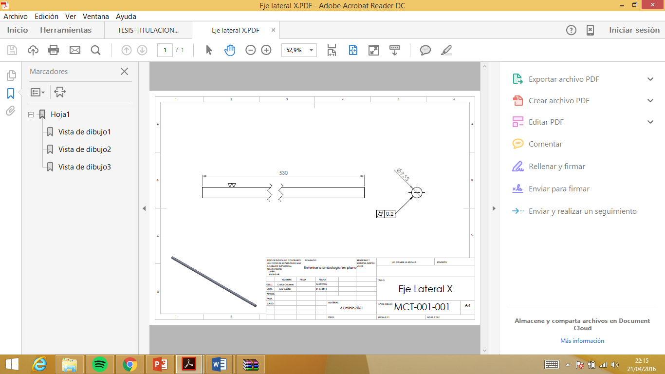
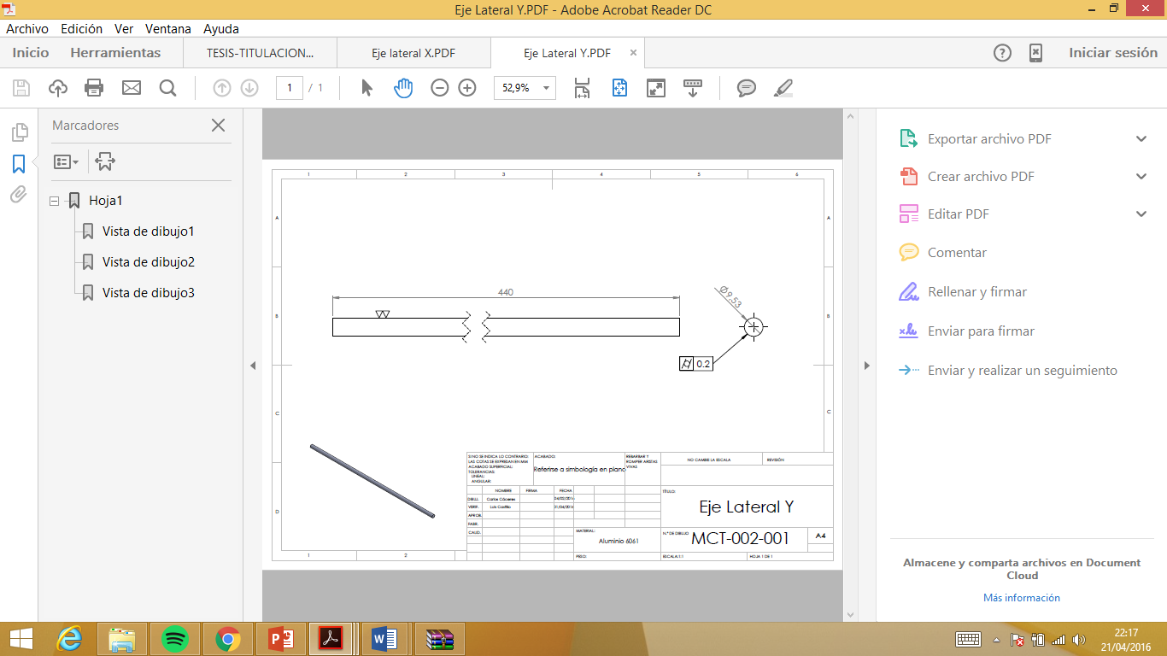
DISEÑO Y CONSTRUCCIÓN DE UN EQUIPO DE SONDEO ELÉCTRICO VERTICAL PARA ESTUDIO DE ESTRUCTURAS PERMEABLES
MECANISMO
EJES
EJE X
DIMENSIÓN: 530MM DIAM:9.53MM
MATERIAL: HIERRO
FUNCIÓN: SOPORTA EL MECANISMO DEL EJE Z Y EL HOLDER DE LA HERRAMIENTA
EJE Y
DIMENSIÓN: 440MM DIAM:9.53MM
MATERIAL: HIERRO
FUNCIÓN: SOPORTA EL MECANISMO DEL EJE Z Y EL HOLDER DE LA HERRAMIENTA

Slide 34
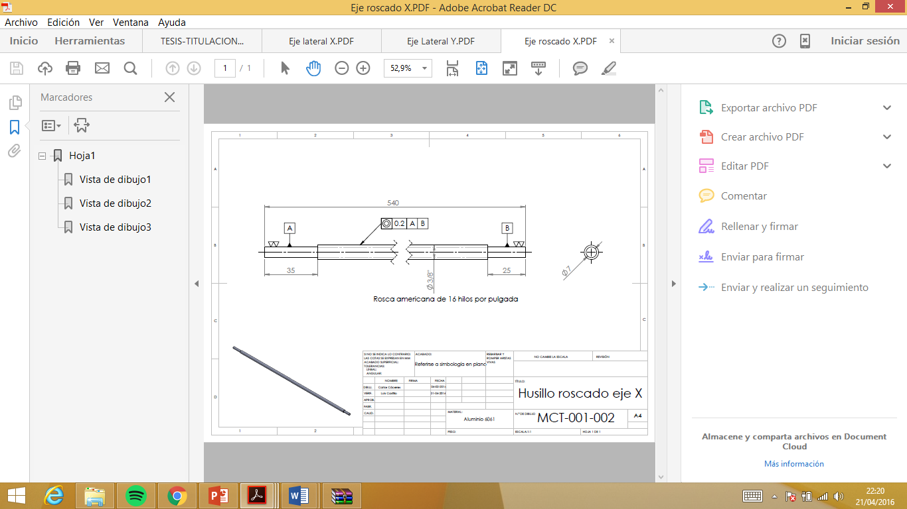

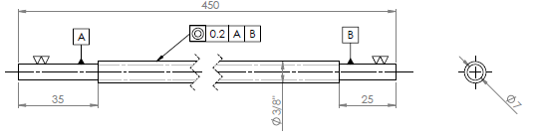
DISEÑO Y CONSTRUCCIÓN DE UN EQUIPO DE SONDEO ELÉCTRICO VERTICAL PARA ESTUDIO DE ESTRUCTURAS PERMEABLES
MECANISMO
EJES ROSCADOS
EJE X
DIMENSIÓN: 540MM DIAM:9.53MM
PROCESO: CORTE, TORNEADO 7MM
MATERIAL: HIERRO
FUNCIÓN: SOPORTA EL MECANISMO DEL EJE Z Y EL HOLDER DE LA HERRAMIENTA
EJE Y
DIMENSIÓN: 450MM DIAM:9.53MM
PROCESO: CORTE, TORNEADO 7MM
MATERIAL: HIERRO
FUNCIÓN: SOPORTA EL MECANISMO DEL EJE Z Y EL HOLDER DE LA HERRAMIENTA

Slide 35

DISEÑO Y CONSTRUCCIÓN DE UN EQUIPO DE SONDEO ELÉCTRICO VERTICAL PARA ESTUDIO DE ESTRUCTURAS PERMEABLES
MECANISMO
EJES ROSCADOS
EJE Z
DIMENSIÓN: 130MM DIAM:9.53MM
PROCESO: CORTE, TORNEADO 7MM
MATERIAL: HIERRO
FUNCIÓN: SOPORTA EL MECANISMO DEL EJE Z Y EL HOLDER DE LA HERRAMIENTA

Slide 36
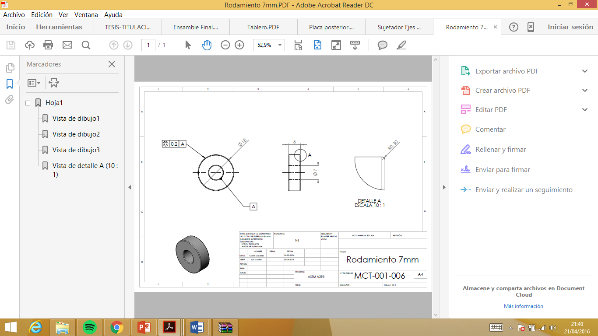
DISEÑO Y CONSTRUCCIÓN DE UN EQUIPO DE SONDEO ELÉCTRICO VERTICAL PARA ESTUDIO DE ESTRUCTURAS PERMEABLES
MECANISMO
RODAMIENTOS
DENOMINACIÓN: 607RS
DIAM INTERIOR: 7MM
FUNCIÓN: GENERAR MOVIMIENTO

Slide 37
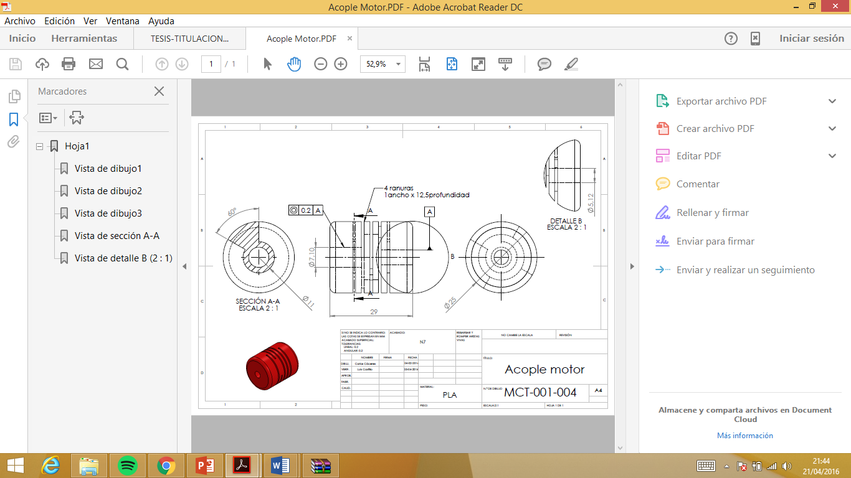
DISEÑO Y CONSTRUCCIÓN DE UN EQUIPO DE SONDEO ELÉCTRICO VERTICAL PARA ESTUDIO DE ESTRUCTURAS PERMEABLES
MECANISMO
ACOPLES
MATERIAL: PLA
PROCESO: IMPRESIÓN 3D
FUNCIÓN: TRANSMITIR MOVIMIENTO DEL MOTOR AL EJE ROSCADO

Slide 38

DISEÑO Y CONSTRUCCIÓN DE UN EQUIPO DE SONDEO ELÉCTRICO VERTICAL PARA ESTUDIO DE ESTRUCTURAS PERMEABLES
MECANISMO
GUÍA
MATERIAL: PLA
PROCESO: IMPRESIÓN 3D
FUNCIÓN: SOPORTA EL MECANISMO DEL EJE Z Y EL HOLDER DE LA HERRAMIENTA

Slide 39

DISEÑO Y CONSTRUCCIÓN DE UN EQUIPO DE SONDEO ELÉCTRICO VERTICAL PARA ESTUDIO DE ESTRUCTURAS PERMEABLES
MECANISMO
RIELES
FUNCIÓN: SUAVIZAR EL MOVIMIENTO DEL SISTEMA EN EL EJE X

Slide 40

DISEÑO Y CONSTRUCCIÓN DE UN EQUIPO DE SONDEO ELÉCTRICO VERTICAL PARA ESTUDIO DE ESTRUCTURAS PERMEABLES
MECANISMO
SUJETADORES
MATERIAL: PLA
PROCESO: IMPRESIÓN 3D
FUNCIÓN: FIJAR LOS EJES A LAS PLACAS DE SOPORTE

Slide 41
DISEÑO Y CONSTRUCCIÓN DE UN EQUIPO DE SONDEO ELÉCTRICO VERTICAL PARA ESTUDIO DE ESTRUCTURAS PERMEABLES
MECANISMO
SOPORTE RODAMIENTOS
MATERIAL: PLA
PROCESO: IMPRESIÓN 3D
FUNCIÓN: FIJAR LOS RODAMIENTOS A LAS PLACAS DE SOPORTE

Slide 42

DISEÑO Y CONSTRUCCIÓN DE UN EQUIPO DE SONDEO ELÉCTRICO VERTICAL PARA ESTUDIO DE ESTRUCTURAS PERMEABLES
SISTEMA ELECTRÓNICO
DRIVERS
MODELO: A4988
VOLTAJE DE FUNCIONAMIENTO: 5V
CORRIENTE MÁXIMA: 2A
FUNCIÓN: CONTROL DE CADA MOTOR

Slide 43

DISEÑO Y CONSTRUCCIÓN DE UN EQUIPO DE SONDEO ELÉCTRICO VERTICAL PARA ESTUDIO DE ESTRUCTURAS PERMEABLES
SISTEMA ELECTRÓNICO
ARDUINO UNO
DENOMINACIÓN: ARDUINO UNO
CONTROLADOR: ATMEGA328
FUNCIÓN: ENVIAR LOS PULSOS NECESARIOS A LOS MOTORES PARA LOGRAR EL CONTROL DE LA POSICIÓN Y VELOCIDAD

Slide 44

DISEÑO Y CONSTRUCCIÓN DE UN EQUIPO DE SONDEO ELÉCTRICO VERTICAL PARA ESTUDIO DE ESTRUCTURAS PERMEABLES
SISTEMA ELECTRÓNICO
ARDUINO UNO
DENOMINACIÓN: ARDUINO UNO
CONTROLADOR: ATMEGA328
FUNCIÓN: SISTEMA DE MEDICIÓN DE VOLTAJE

Slide 45

DISEÑO Y CONSTRUCCIÓN DE UN EQUIPO DE SONDEO ELÉCTRICO VERTICAL PARA ESTUDIO DE ESTRUCTURAS PERMEABLES
SISTEMA ELECTRÓNICO
CONEXIÓN DE MOTORES
CIRCUITO DISEÑADO EN PROTEUS

Slide 46

DISEÑO Y CONSTRUCCIÓN DE UN EQUIPO DE SONDEO ELÉCTRICO VERTICAL PARA ESTUDIO DE ESTRUCTURAS PERMEABLES
SISTEMA ELECTRÓNICO
DISEÑO DEL PCB
PCB DISEÑADO EN ARES

Slide 47

DISEÑO Y CONSTRUCCIÓN DE UN EQUIPO DE SONDEO ELÉCTRICO VERTICAL PARA ESTUDIO DE ESTRUCTURAS PERMEABLES
SOFTWARE
UNIVERSAL GCODE SENDER
SOFTWARE LIBRE
CONEXIÓN CON ARDUINO
CONTROLA EL MOVIMIENTO DE LOS MOTORES
CALIBRACIÓN
CÓDIGOG

Slide 48

DISEÑO Y CONSTRUCCIÓN DE UN EQUIPO DE SONDEO ELÉCTRICO VERTICAL PARA ESTUDIO DE ESTRUCTURAS PERMEABLES
SOFTWARE
MATLAB
GUI CREACIÓN DE INTERFAZ
PDETOOL VALIDACIÓN DE RESULTADOS

Slide 49

DISEÑO Y CONSTRUCCIÓN DE UN EQUIPO DE SONDEO ELÉCTRICO VERTICAL PARA ESTUDIO DE ESTRUCTURAS PERMEABLES
INTERFAZ HUMANO-MÁQUINA
VENTANA PRINCIPAL

Slide 50

DISEÑO Y CONSTRUCCIÓN DE UN EQUIPO DE SONDEO ELÉCTRICO VERTICAL PARA ESTUDIO DE ESTRUCTURAS PERMEABLES
INTERFAZ HUMANO-MÁQUINA
CODIGO G CREADO

Slide 51

DISEÑO Y CONSTRUCCIÓN DE UN EQUIPO DE SONDEO ELÉCTRICO VERTICAL PARA ESTUDIO DE ESTRUCTURAS PERMEABLES
INTERFAZ HUMANO-MÁQUINA
VENTANA SECUNDARIA

Slide 52

DISEÑO Y CONSTRUCCIÓN DE UN EQUIPO DE SONDEO ELÉCTRICO VERTICAL PARA ESTUDIO DE ESTRUCTURAS PERMEABLES
INTERFAZ HUMANO-MÁQUINA
DATOS DE ENTRADA
surf(x,y,z);
GRAFICA UN MAPA DE COLORES DE LAS MEDICIONES Z EN LAS COORDENAS X,Y

Slide 53

DISEÑO Y CONSTRUCCIÓN DE UN EQUIPO DE SONDEO ELÉCTRICO VERTICAL PARA ESTUDIO DE ESTRUCTURAS PERMEABLES
INTERFAZ HUMANO-MÁQUINA
RED DE FLUJO
[Ex,Ey]=gradient(-ZC);
GENERA GRADIENTE NUMÉRICO
contourf(ZC);
GRAFICA ISOLÌNEAS (EQUIPOTENCIALES)
quiver(Ex,Ey);
GRAFICA VECTORES VELOCIDAD (LÍNEAS DE FLUJO)

Slide 54
DISEÑO Y CONSTRUCCIÓN DE UN EQUIPO DE SONDEO ELÉCTRICO VERTICAL PARA ESTUDIO DE ESTRUCTURAS PERMEABLES
1. GENERALIDADES
2. MARCO TEÓRICO
3. DISEÑO Y CONSTRUCCIÓN
4. PRUEBAS Y VALIDACIÓN DE RESULTADOS
5. ANÁLISIS ECONÓMICO
6. CONCLUSIONES Y RECOMENDACIONES

Slide 55
DISEÑO Y CONSTRUCCIÓN DE UN EQUIPO DE SONDEO ELÉCTRICO VERTICAL PARA ESTUDIO DE ESTRUCTURAS PERMEABLES
PRUEBAS DEL EQUIPO
PRUEBAS DE LA ESTRUCTURA
PRUEBA | CUMPLE |  | OBSERVACIONES
 | SI | NO
DIMENSIONES | X |  | APTO PARA ESTUDIOS DE FORMATOS A4 Y A3
PARALELISMO Y PERPENDICULARIDAD | X
ESTABILIDAD | X
SUJECIÓN |  | X
SUPERFICIE TABLERO VIDRIO | X |  | LA SUPERFICIE ES PERFECTAMENTE PLANA

Slide 56
DISEÑO Y CONSTRUCCIÓN DE UN EQUIPO DE SONDEO ELÉCTRICO VERTICAL PARA ESTUDIO DE ESTRUCTURAS PERMEABLES
PRUEBAS DEL EQUIPO
PRUEBAS DEL SISTEMA MECÁNICO
PRUEBA | PASO (MM) | CUMPLE |  | OBSERVACIONES
 |  | SI | NO
MOVIMIENTO EJE X | 1 | X
MOVIMIENTO EJE X | 5 | X
MOVIMIENTO EJE X | 10 | X
MOVIMIENTO EJE Y | 1 | X
MOVIMIENTO EJE Y | 5 | X
MOVIMIENTO EJE Y | 10 | X
MOVIMIENTO EJE Z | 1 | X
MOVIMIENTO EJE Z | 5 | X
MOVIMIENTO EJE Z | 10 | X
MALLADO | 10 | X |  | EL MALLADO CON PASO DE 10 MM TARDA 19 MIN.
MALLADO | 20 | X |  | EL MALLADO CON PASO DE 20 MM TARDA 10 MIN.

Slide 57
DISEÑO Y CONSTRUCCIÓN DE UN EQUIPO DE SONDEO ELÉCTRICO VERTICAL PARA ESTUDIO DE ESTRUCTURAS PERMEABLES
PRUEBAS DEL EQUIPO
PRUEBAS DEL SISTEMA ELECTRÓNICO
PRUEBA | CUMPLE |  | OBSERVACIONES
 | SI | NO
ENCENDIDO/APAGADO | X
VOLTAJE EN ELEMENTOS | X
CORRIENTE EN ELEMENTOS | X
VOLTAJE EN ELECTRODOS | X
PWM EN MOTORES | X
PARO DE EMERGENCIA | X
MEDICIÓN DE VOLTAJE | X |  | SE AGREGÓ UN FILTRO POR DISTORSIONES
TRANSMISIÓN DE DATOS SERIAL | X

Slide 58
DISEÑO Y CONSTRUCCIÓN DE UN EQUIPO DE SONDEO ELÉCTRICO VERTICAL PARA ESTUDIO DE ESTRUCTURAS PERMEABLES
PRUEBAS DEL EQUIPO
PRUEBAS DE LA INTERFAZ HUMANO-MÁQUINA
PRUEBA | CUMPLE |  | OBSERVACIONES
 | SI | NO
VENTANA PRIMARIA | X
BOTONES VENTANA PRIMARIA | X
INGRESO DE DATOS | X
VENTANA SECUNDARIA | X
BOTONES VENTANA SECUNDARIA | X
GRÁFICAS DE RESULTADOS | X

Slide 59


DISEÑO Y CONSTRUCCIÓN DE UN EQUIPO DE SONDEO ELÉCTRICO VERTICAL PARA ESTUDIO DE ESTRUCTURAS PERMEABLES
VALIDACIÓN DE RESULTADOS
GEOMETRÍAS DE ESTUDIO

Slide 60


DISEÑO Y CONSTRUCCIÓN DE UN EQUIPO DE SONDEO ELÉCTRICO VERTICAL PARA ESTUDIO DE ESTRUCTURAS PERMEABLES
GEOMETRÍA 1

Slide 61


DISEÑO Y CONSTRUCCIÓN DE UN EQUIPO DE SONDEO ELÉCTRICO VERTICAL PARA ESTUDIO DE ESTRUCTURAS PERMEABLES
GEOMETRÍA 1

Slide 62


DISEÑO Y CONSTRUCCIÓN DE UN EQUIPO DE SONDEO ELÉCTRICO VERTICAL PARA ESTUDIO DE ESTRUCTURAS PERMEABLES
GEOMETRÍA 2

Slide 63


DISEÑO Y CONSTRUCCIÓN DE UN EQUIPO DE SONDEO ELÉCTRICO VERTICAL PARA ESTUDIO DE ESTRUCTURAS PERMEABLES
GEOMETRÍA 2

Slide 64
DISEÑO Y CONSTRUCCIÓN DE UN EQUIPO DE SONDEO ELÉCTRICO VERTICAL PARA ESTUDIO DE ESTRUCTURAS PERMEABLES
1. GENERALIDADES
2. MARCO TEÓRICO
3. DISEÑO Y CONSTRUCCIÓN
4. PRUEBAS Y VALIDACIÓN DE RESULTADOS
5. ANÁLISIS ECONÓMICO
6. CONCLUSIONES Y RECOMENDACIONES

Slide 65
DISEÑO Y CONSTRUCCIÓN DE UN EQUIPO DE SONDEO ELÉCTRICO VERTICAL PARA ESTUDIO DE ESTRUCTURAS PERMEABLES
ANÁLISIS ECONÓMICO
COSTO TOTAL DEL PROYECTO
DETALLE | COSTO TOTAL (USD)
COSTOS DIRECTOS
MATERIALES SISTEMA MECÁNICO | 121,90
MATERIALES SISTEMA ELÉCTRICO | 181,75
MANO DE OBRA | 256,00
SUBTOTAL (INVERSIÓN TOTAL) | 659,65
COSTOS INDIRECTOS
MANO DE OBRA | 950,00
TOTAL | 1609,65

Slide 66
DISEÑO Y CONSTRUCCIÓN DE UN EQUIPO DE SONDEO ELÉCTRICO VERTICAL PARA ESTUDIO DE ESTRUCTURAS PERMEABLES
1. GENERALIDADES
2. MARCO TEÓRICO
3. DISEÑO Y CONSTRUCCIÓN
4. PRUEBAS Y VALIDACIÓN DE RESULTADOS
5. ANÁLISIS ECONÓMICO
6. CONCLUSIONES Y RECOMENDACIONES

Slide 67
DISEÑO Y CONSTRUCCIÓN DE UN EQUIPO DE SONDEO ELÉCTRICO VERTICAL PARA ESTUDIO DE ESTRUCTURAS PERMEABLES
CONCLUSIONES
LA ANALOGÍA ELÉCTRICA HIDRODINÁMICA PERMITE LA MODELACIÓN DEL FENÓMENO DEL FLUJO DE FILTRACIONES DE AGUA POR DEBAJO DE UNA ESTRUCTURA HIDRÁULICA, DEBIDO A QUE ESTOS FENÓMENOS SON GOBERNADOS POR LA ECUACIÓN DE LAPLACE Y SE CUMPLEN TODAS LAS CONDICIONES DE SIMILITUD.
SE DISEÑÓ Y CONSTRUYÓ UN EQUIPO DE SONDEO ELÉCTRICO VERTICAL PARA ESTUDIO DE ESTRUCTURAS PERMEABLES CON UNA INTERFAZ DE USUARIO, QUE PERMITE LA VISUALIZACIÓN DE LA RED DE FLUJO ELÉCTRICO, QUE SON SIMILARES A LAS LÍNEAS DE FILTRACIONES, LÍNEAS EQUIPOTENCIALES QUE SE PRESENTAN EN CUALQUIER TIPO DE ESTRUCTURA PERMEABLE CON CUALQUIER GEOMETRÍA, SIN RESTRICCIÓN EN ESCALA EN PAPEL CONDUCTOR DE FORMATOS A4 Y A3.
LOS RESULTADOS OBTENIDOS MEDIANTE EL USO DEL EQUIPO DE SONDEO ELÉCTRICO VERTICAL PARA ESTUDIOS DE ESTRUCTURAS PERMEABLES SE COMPROBARON Y VALIDARON.
EL EQUIPO CONSTRUIDO PROPORCIONA UNA HERRAMIENTA ÚTIL, RÁPIDA Y MÁS EXACTA PARA RESOLVER PROBLEMAS DE INGENIERÍA HIDRÁULICA, YA QUE AUTOMATIZA UN PROCESO QUE TOMA MUCHO TIEMPO Y VARIAS ITERACIONES.

Slide 68
DISEÑO Y CONSTRUCCIÓN DE UN EQUIPO DE SONDEO ELÉCTRICO VERTICAL PARA ESTUDIO DE ESTRUCTURAS PERMEABLES
RECOMENDACIONES
AL ENCENDER EL EQUIPO SE RECOMIENDA AL USUARIO ASEGURARSE QUE TODAS LAS CONEXIONES ELÉCTRICAS ESTÉN REALIZADAS CORRECTAMENTE Y VERIFICAR QUE EL SISTEMA DE ALIMENTACIÓN ELÉCTRICA ESTÉ CONECTADO AL PAPEL CONDUCTOR, YA QUE AL NO EXISTIR ALIMENTACIÓN LA ADQUISICIÓN DE DATOS NO SE REALIZARÁ ADECUADAMENTE Y CONSECUENTEMENTE SE OBTENDRÁN RESULTADOS ERRÓNEOS.
PARA COMENZAR UNA MEDICIÓN O MALLADO, SE RECOMIENDA AL USUARIO CALIBRAR Y ENCERAR EL MOVIMIENTO DE LOS EJES MEDIANTE EL PROGRAMA GCODESENDER.
ES INDISPENSABLE QUE EL USUARIO FIJE Y TENSE EL PAPEL AL TABLERO CORRECTAMENTE PARA EVITAR QUE ESTE SE DOBLE, YA QUE ESTO PROVOCARÍA UNA MEDICIÓN INCORRECTA.
SE RECOMIENDA QUE EL USUARIO REALICE LAS MEDICIONES CON INTERVALOS DE 10MM O MENORES, DEBIDO A QUE VALORES MAYORES PROVOCAN QUE UNA MENOR CANTIDAD DE DATOS PRODUZCAN RESULTADOS DISTORSIONADOS Y NO CONVERGENTES.

